Slide 1






UBND QUẬN LONG BIÊN
TRƯỜNG MẦM NON NẮNG MAI
Làm quen văn học
Thơ: Mùa hạ tuyệt vời
Lứa tuổi: 5-6 tuổi

Slide 2


Câu đố
“ Mùa gì nóng bức
Trời nắng chang chang
Đi học đi làm
Phải đội mũ nón? “
Đố bé là mùa gì?

Slide 3
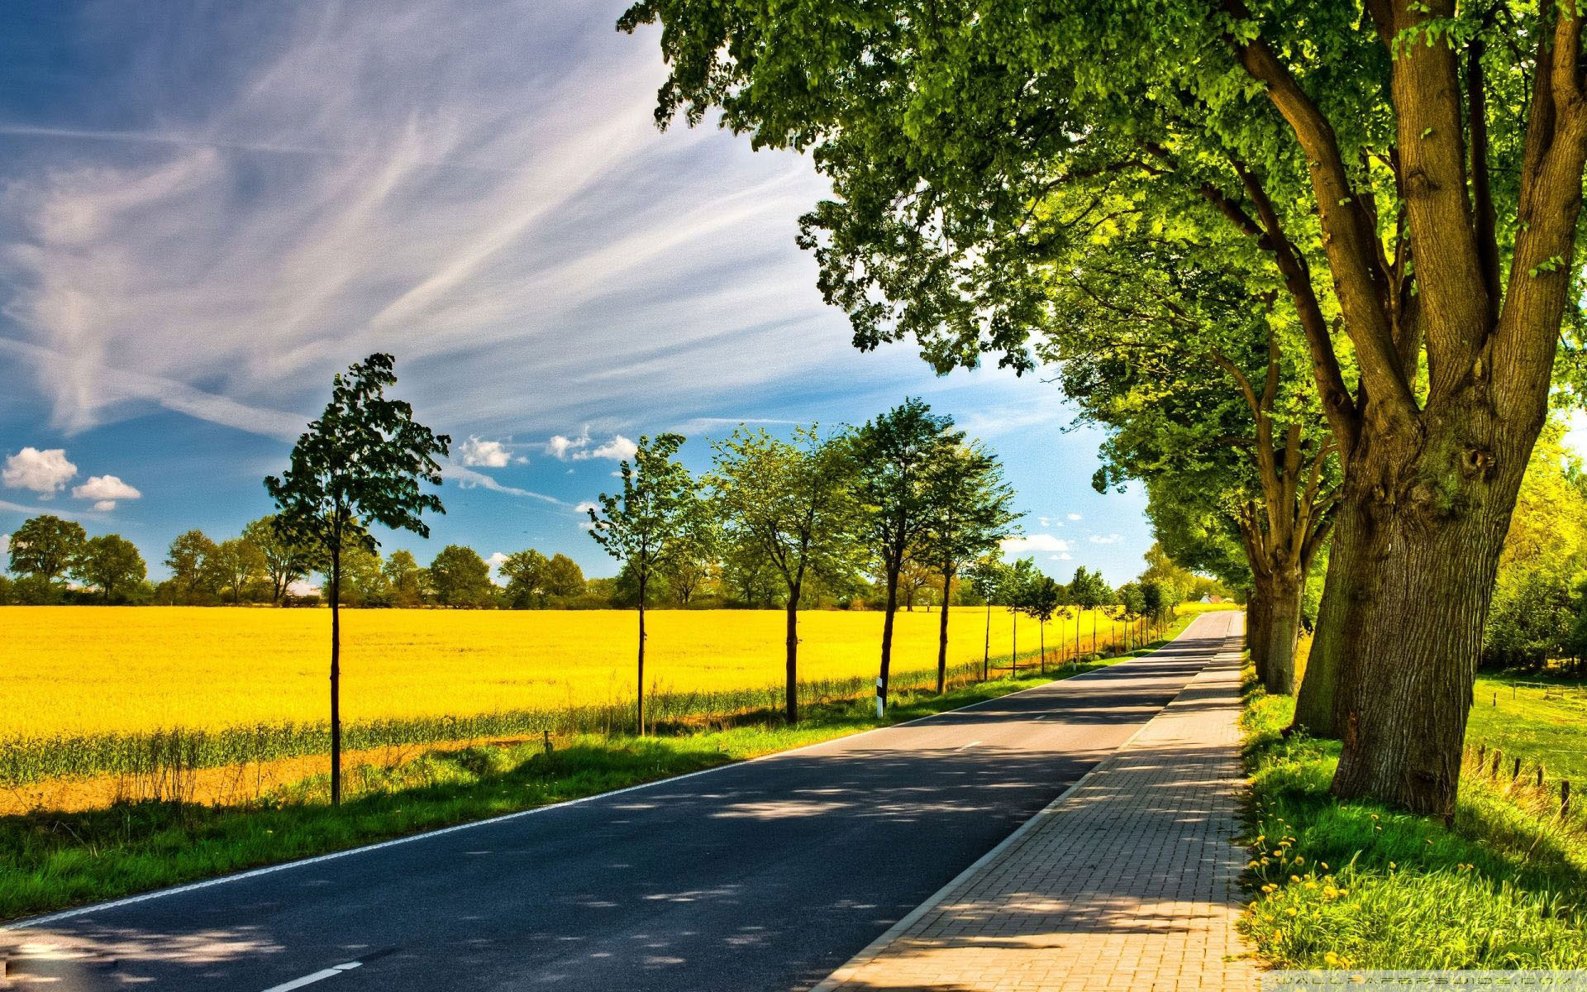
Mùa hè thời tiết như thế nào?

Slide 4
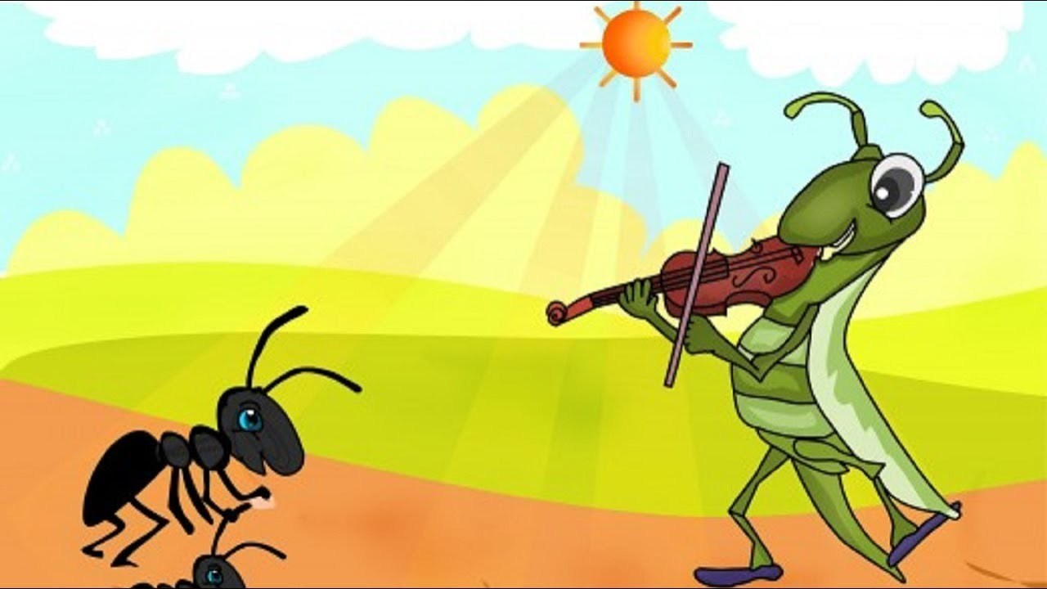
Mùa hè đến con gì kêu râm ran?
Con ve

Slide 5
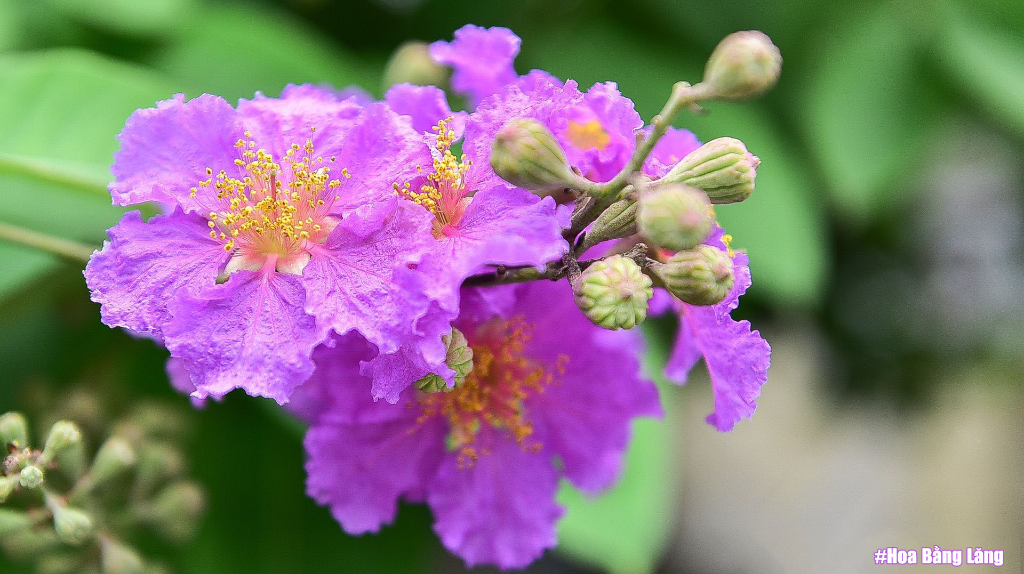
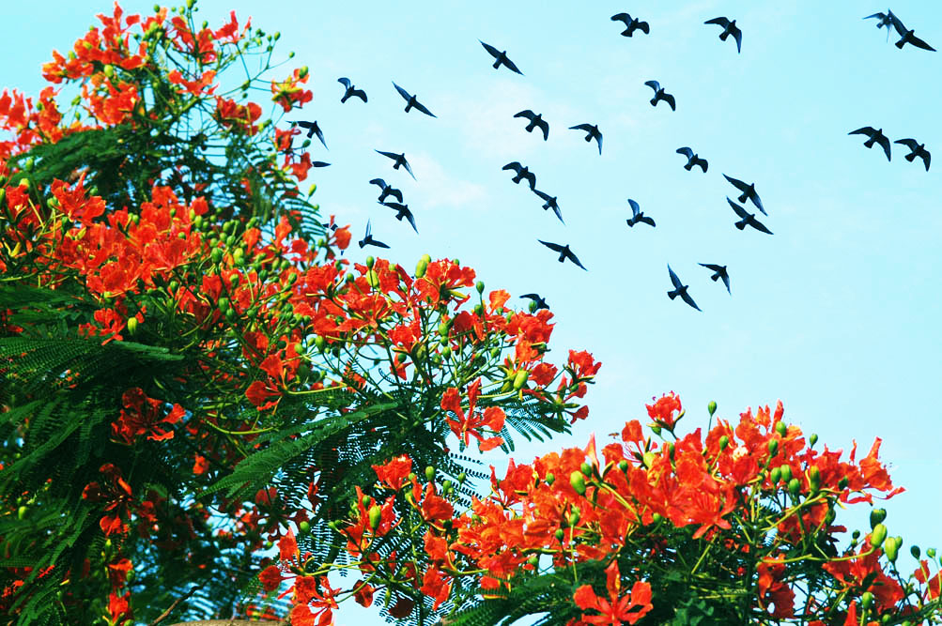
Mùa hè có hoa gì?

Slide 6
Bài thơ:
MÙA HẠ TUYỆT VỜI
Tác giả: Phạm Hưng Long

Slide 7
Mùa hạ tuyệt vời
Bằng lăng đang hé mở Phượng rung rinh mắt cười Ve đâu đấy lấp ló Ca muôn khúc nhạc vui. Trời cao và xanh thế Nắng rọi khắp muôn nơi Như những sợi chỉ nhỏ Để nối đất với trời Ôi, mùa hạ tuyệt vời Cho em bao mơ ước.
Tác giả: Phạm Hưng Long

Slide 8
Bài thơ có tên là gì? Do ai sáng tác?
Bài thơ:
MÙA HẠ TUYỆT VỜI
Tác giả: Phạm Hưng Long

Slide 9
Bằng lăng đang hé mở
Phượng rung rinh mắt cười

Slide 10
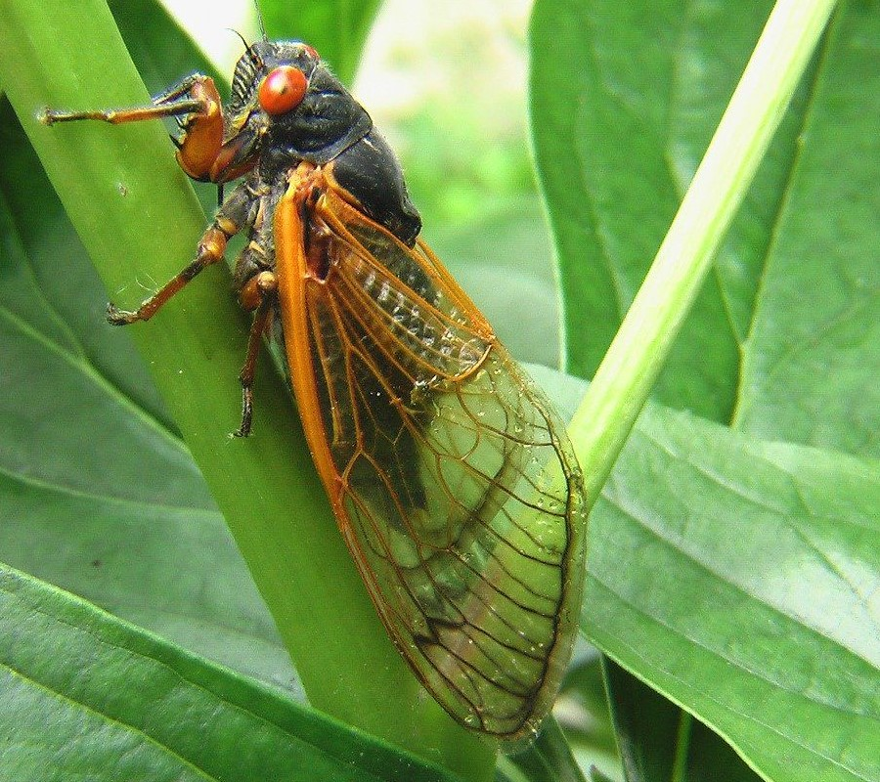
Ve đâu đây lấp ló
Ca muôn khúc nhạc vui

Slide 11
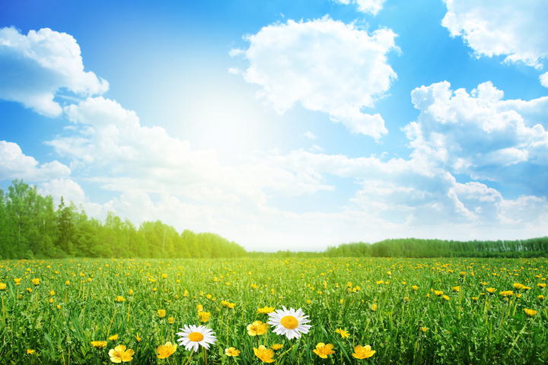
Trời xanh và cao thế
Nắng rọi khắp muôn nơi

Slide 12
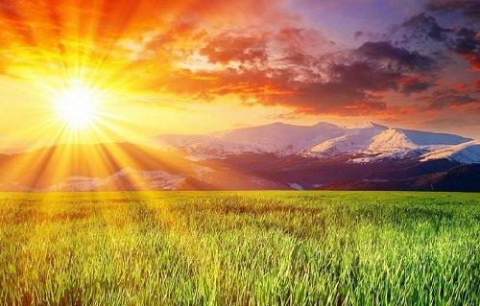
Như những sợi chỉ nhỏ
Để nối đất với trời

Slide 13
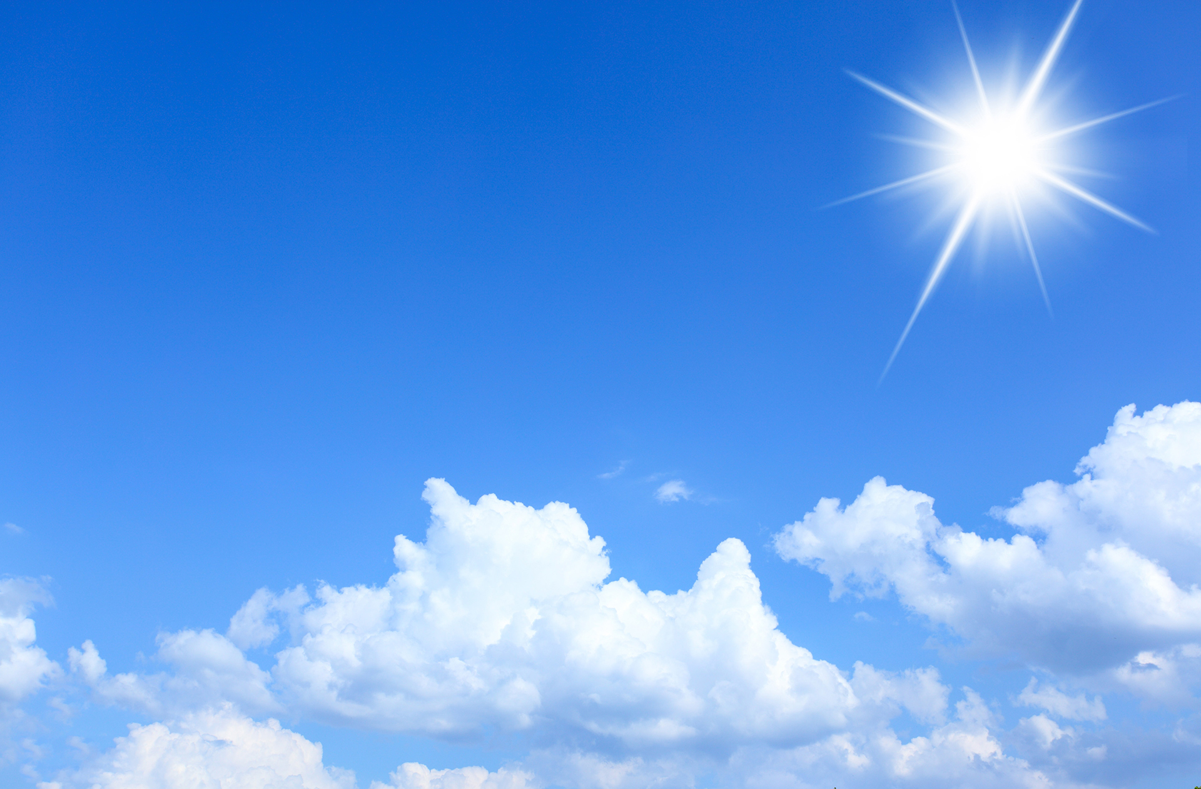
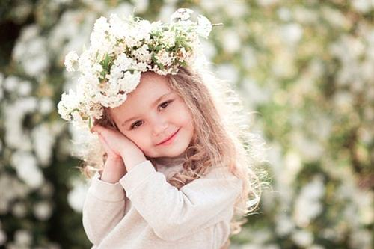
Ôi mùa hạ tuyệt vời
Cho em bao mơ ước

Slide 14

Tìm hiểu nội dung bài thơ

Slide 15
Bài thơ có tên là gì? Do ai sáng tác?
Bài thơ:
MÙA HẠ TUYỆT VỜI
Tác giả: Phạm Hưng Long

Slide 16
Bài thơ nói đến mùa gì?
Mùa hè hay còn gọi mùa hạ

Slide 17
Mùa hạ có hoa gì?
Bằng lăng đang hé mở
Phượng rung rinh mắt cười

Slide 18
Tiếng con gì báo hiệu mùa hè?
Ve đâu đây lấp ló
Ca muôn khúc nhạc vui

Slide 19
Bầu trời mùa hạ như thế nào?
Trời xanh và cao thế
Nắng rọi khắp muôn nơi

Slide 20
Tác giả ví tia nắng như thế nào?
Như những sợi chỉ nhỏ
Để nối đất với trời

Slide 21
Chúng mình thấy mùa hạ như thế nào?
Ôi mùa hạ tuyệt vời
Cho em bao mơ ước

Slide 22

Bài thơ: Mùa hạ tuyệt vời
Nói về mùa hè thật đẹp có hoa bằng lăng tím, hoa phượng đỏ khoe sắc. Tiếng ve kêu như khúc nhạc vui, mùa hè cũng là mùa mơ ước của bao bạn nhỏ.

Slide 23

Hoạt động 3:
Dạy trẻ đọc thơ

Slide 24


Slide 25
Mùa hạ tuyệt vời
Bằng lăng đang hé mở Phượng rung rinh mắt cười Ve đâu đấy lấp ló Ca muôn khúc nhạc vui. Trời cao và xanh thế Nắng rọi khắp muôn nơi Như những sợi chỉ nhỏ Để nối đất với trời Ôi, mùa hạ tuyệt vời Cho em bao mơ ước.
Tác giả: Phạm Hưng Long

Slide 26


Xin chân thành cảm ơn

